Slide 1
Мастер – класс
«РАЗВИТИЕ ПАМЯТИ И АССОЦИАТИВНО – ОБРАЗНОГО МЫШЛЕНИЯ
У ДЕТЕЙ ДОШКОЛЬНОГО ВОЗРАСТА»
(метод - Эйдетика)
Подготовила:
воспитатель МКДОУ Бобровский д/с №2 ОВ
Кравченко И. В.

Slide 3
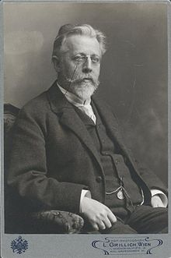
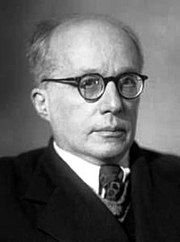
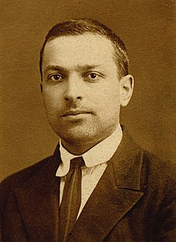
Виктор Урбанчич
С. Л. Рубинштейн Л. С. Выготский

Slide 4
ЭЙДЕТИКА - специальная методика, которая помогает осознавать, что не бывает плохой памяти. Просто мы не умеем ею пользоваться

Slide 5
Зрительная прорисовка

Slide 6
Друдлы – (каракули – рисунок - загадка)

Slide 7
МНЕМОТЕХНИКА

Slide 8
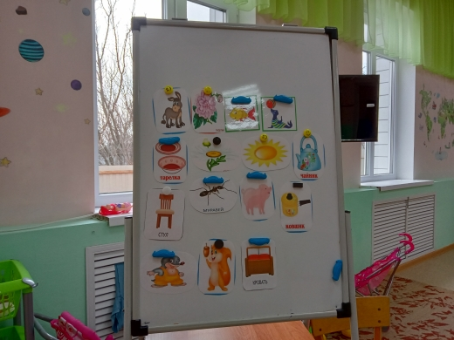
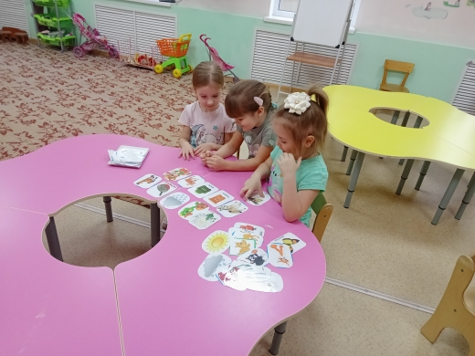
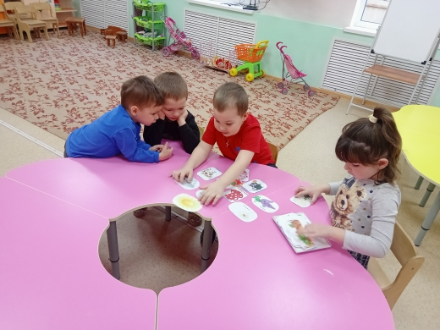
ЦЕПНАЯ РЕАКЦИЯ

Slide 9
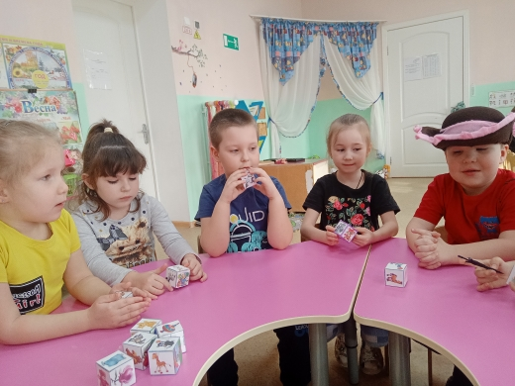
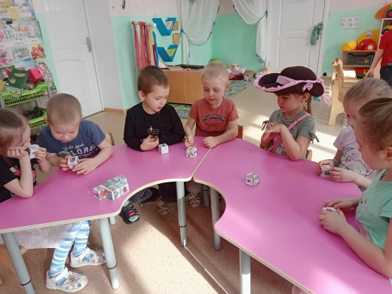

Slide 12
«Не обижайте детей готовыми формулами,
формулы – пустота;
обогатите их образами и картинами,
на которых видны связующие нити…»

